Slide 1
Управление торговых ограничений, валютного и экспортного контроля
ЛИЧНЫЙ КАБИНЕТ УЧАСТНИКА ВЭД
Информационный СЕРВИС «личный кабинет правообладателя»

Slide 2
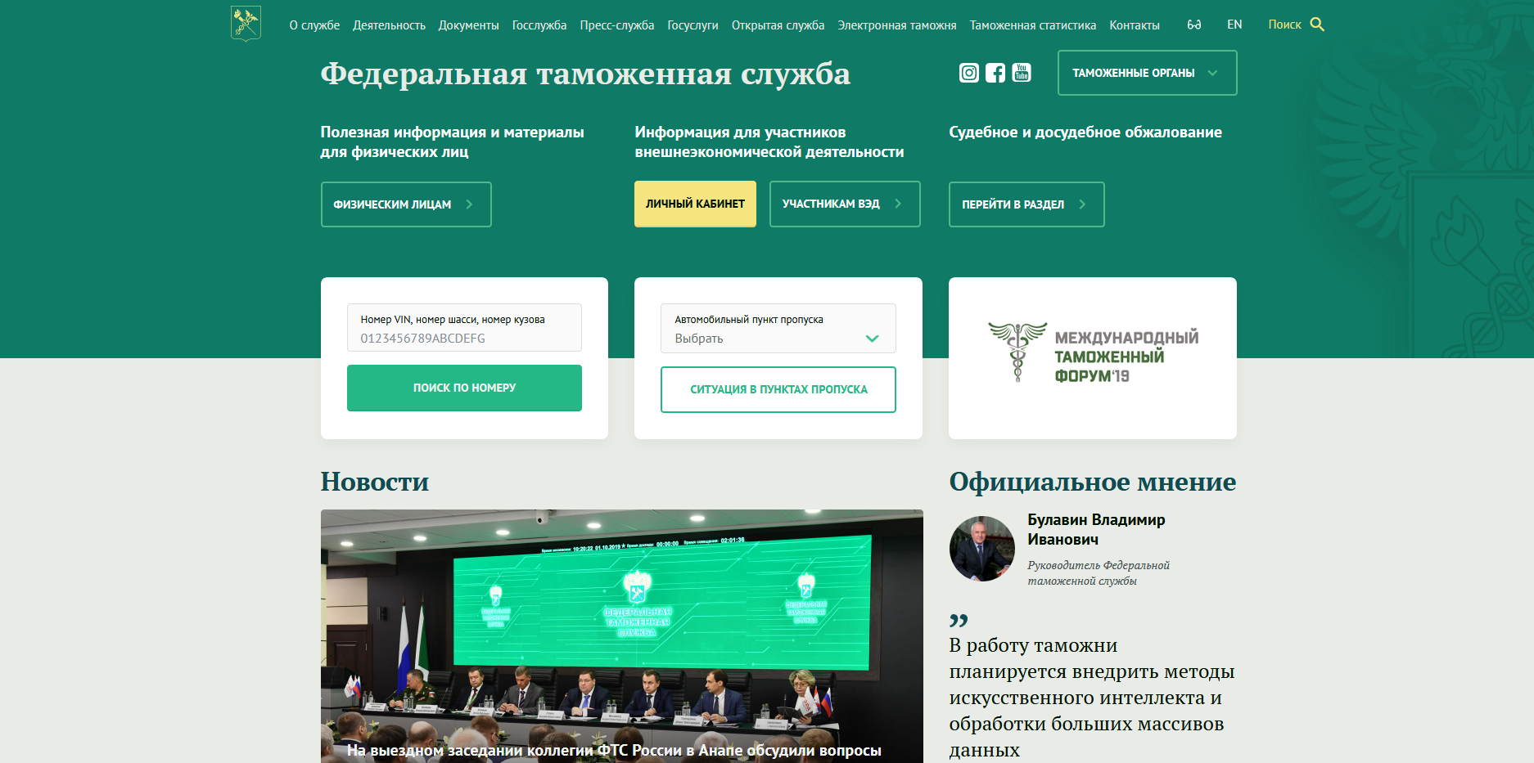
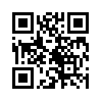
Личный кабинет на официальном сайте ФТС России
1

Slide 3
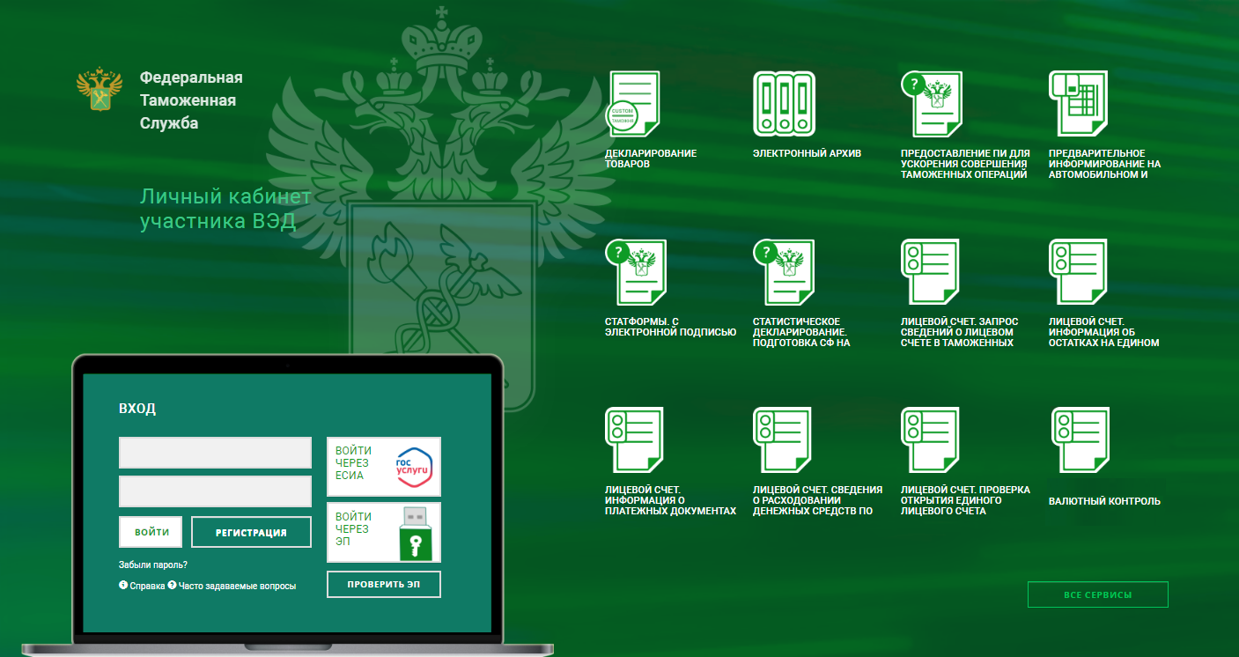
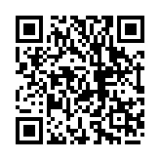
Вход в личный кабинет
MTF2019
***********
2

Slide 4
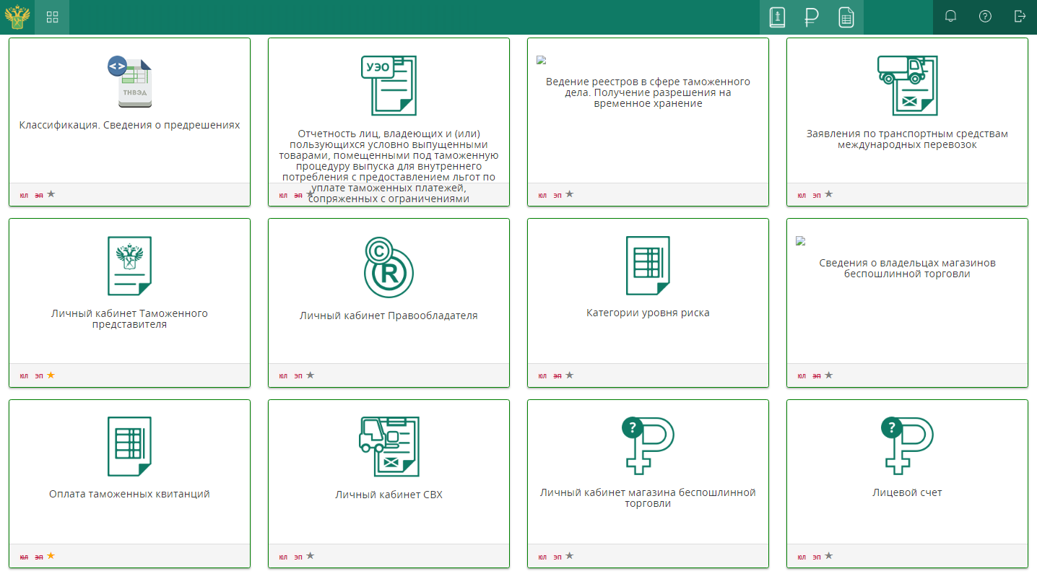
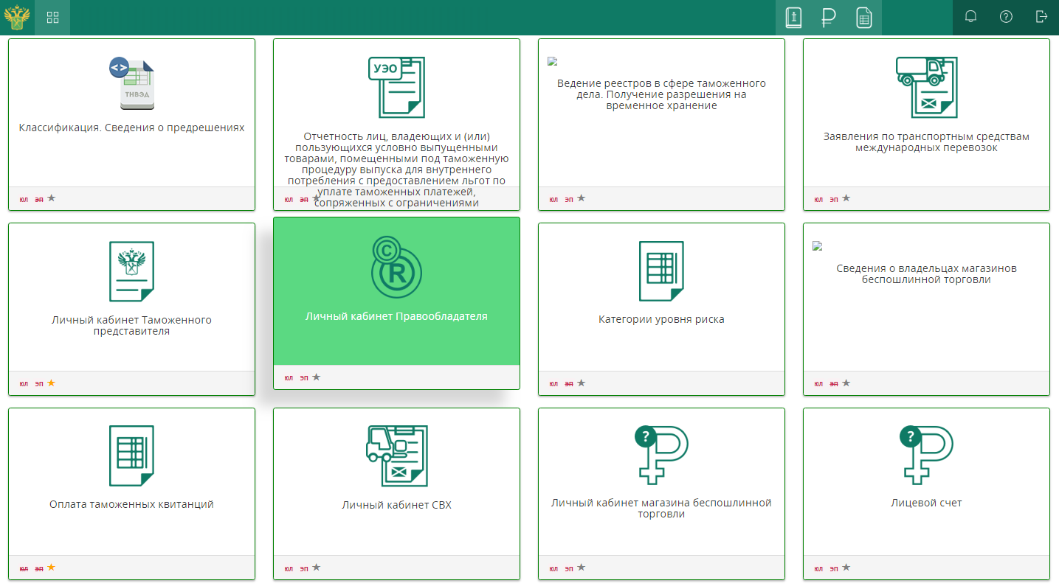
Личный кабинет правообладателя
3
Notes:
4
4

Slide 5
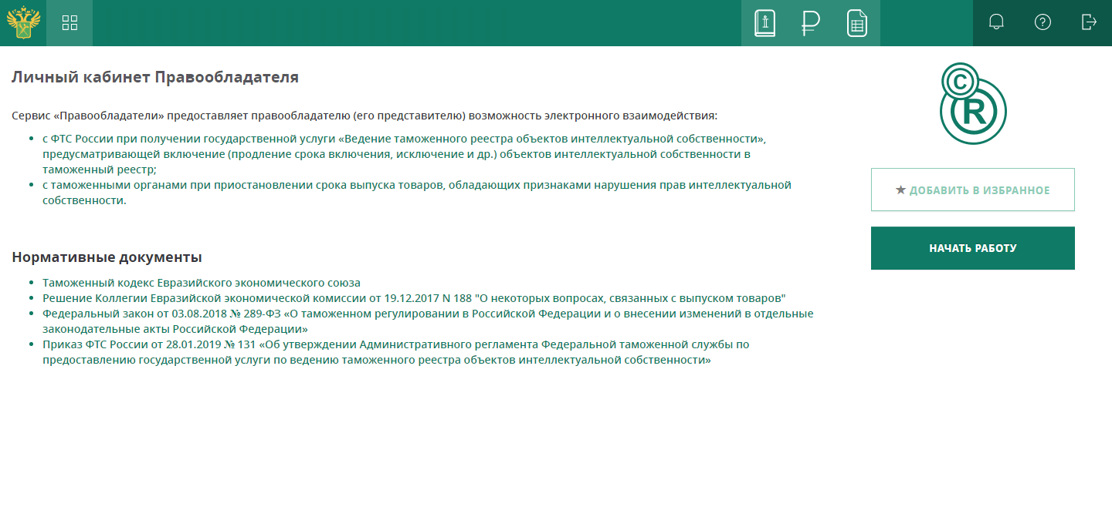
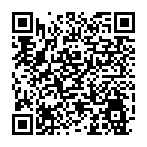
Личный кабинет правообладателя
4

Slide 6
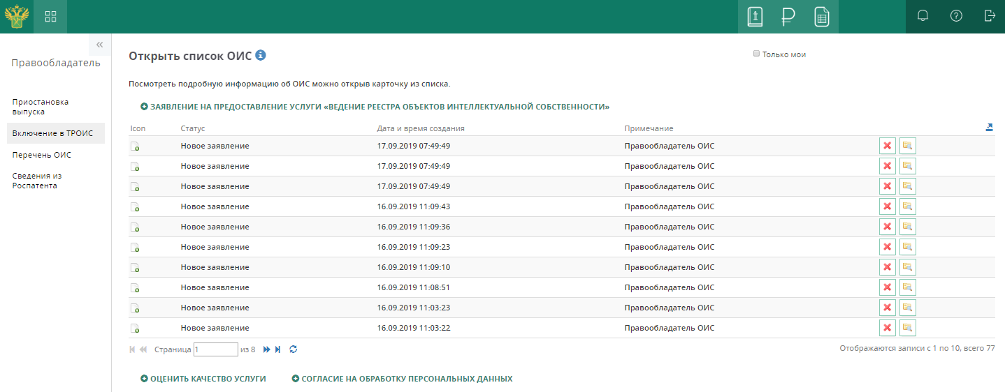
Предоставление услуги по включению объекта интеллектуальной собственности в таможенный реестр
5
Notes:
6
6

Slide 7
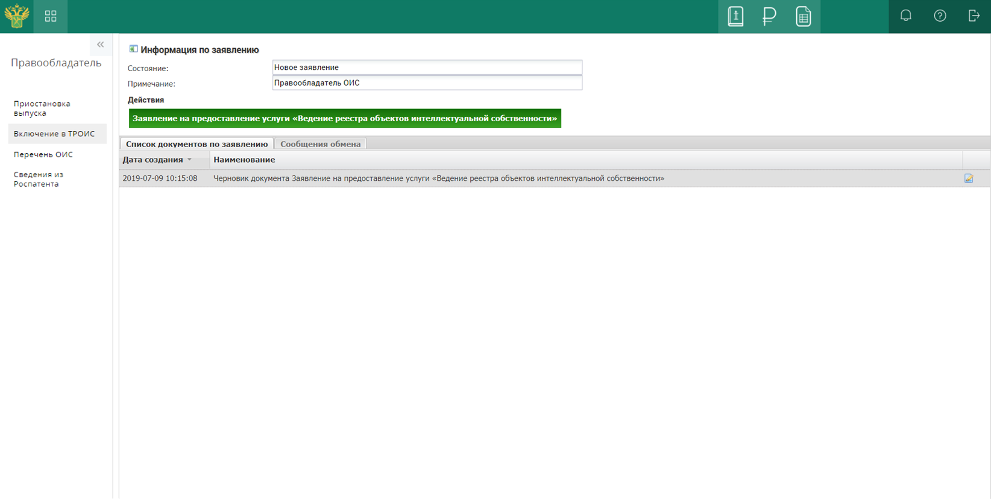
Предоставление услуги по включению объекта интеллектуальной собственности в таможенный реестр
6
Notes:
7
7

Slide 8
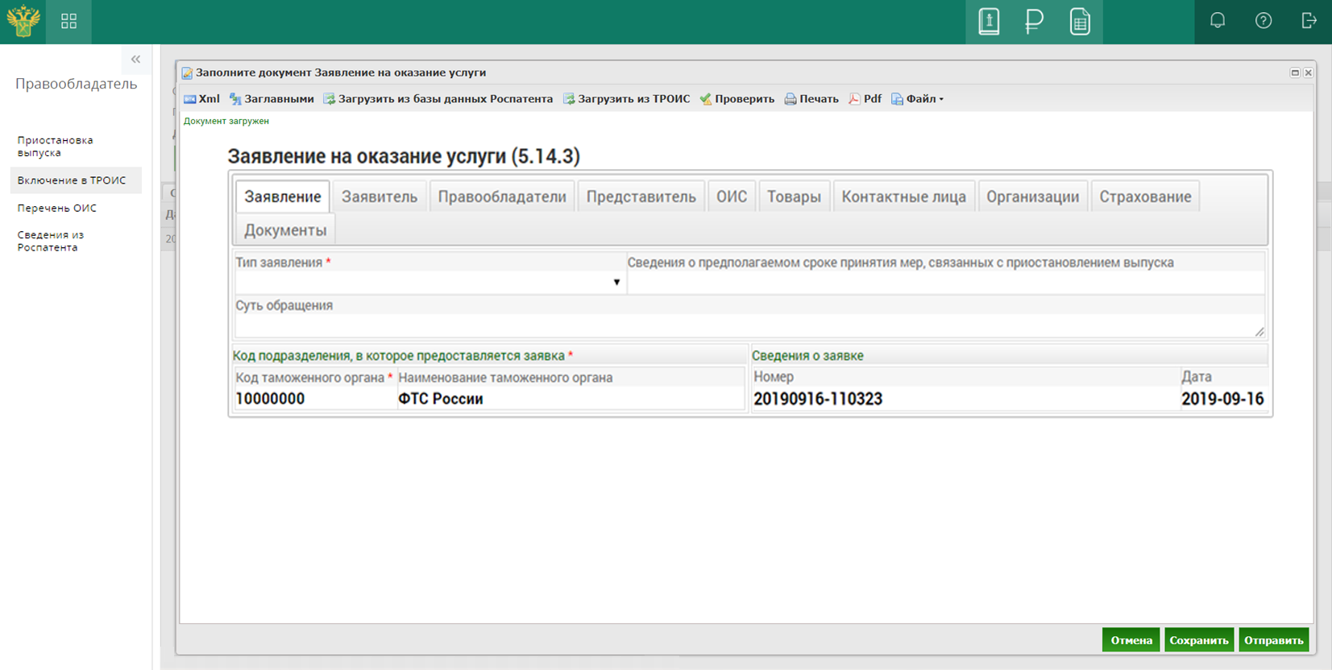
Предоставление услуги по включению объекта интеллектуальной собственности в таможенный реестр
7
Notes:
8
8

Slide 9
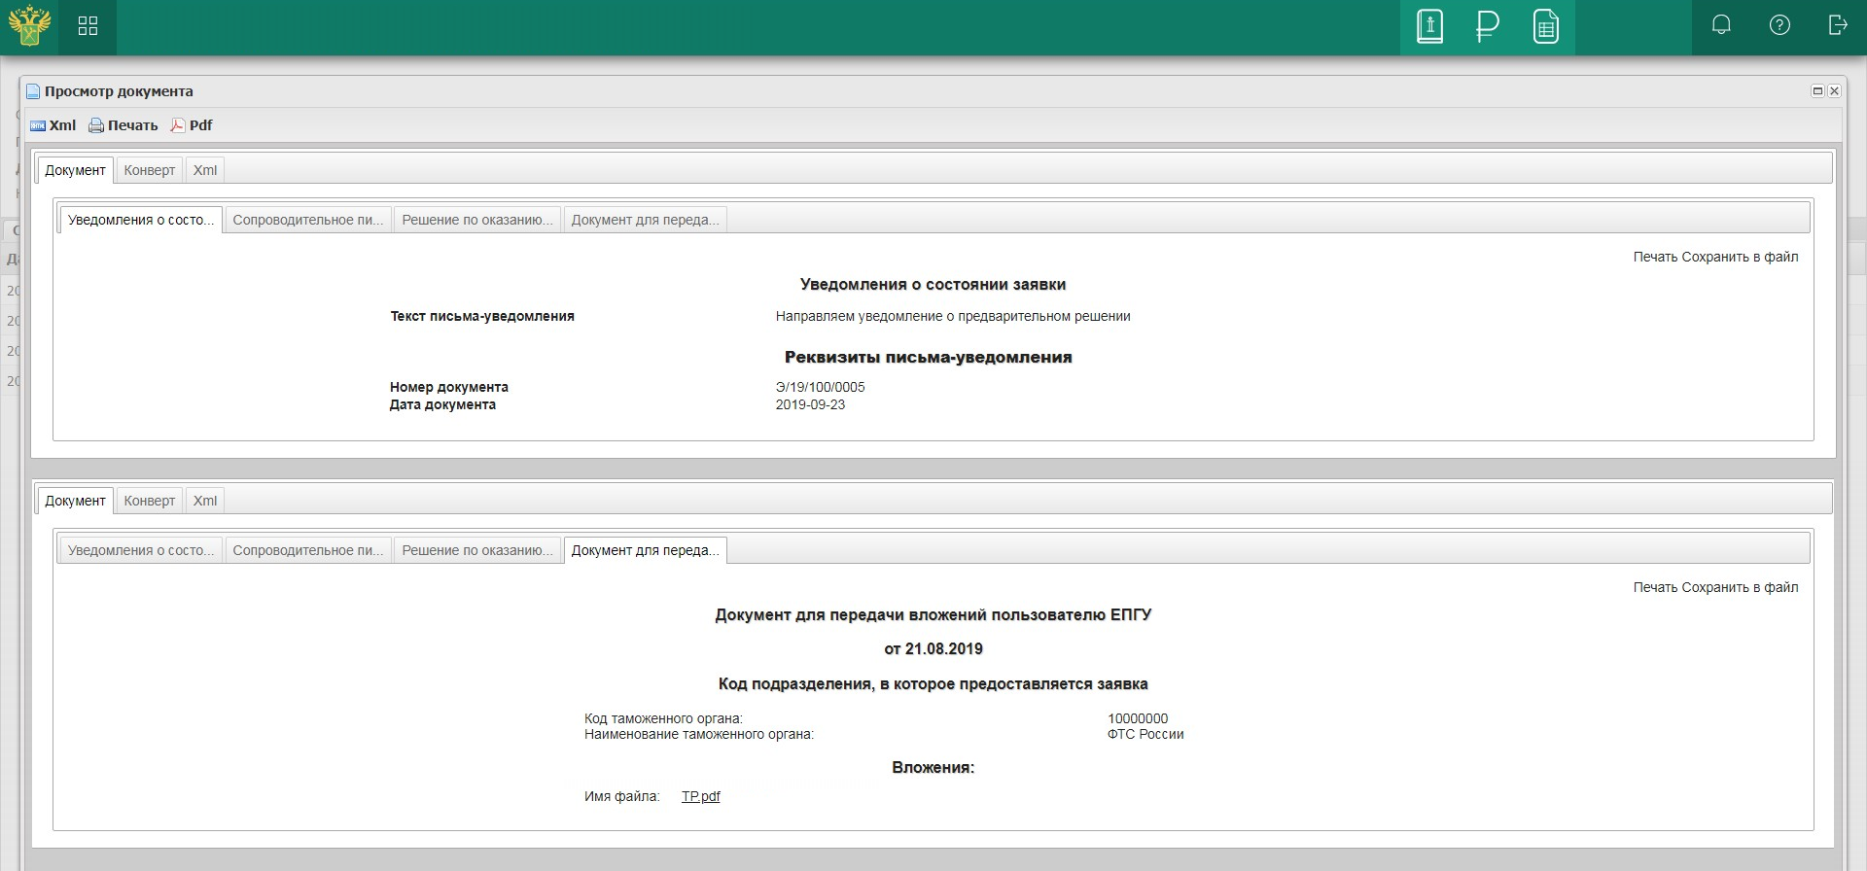
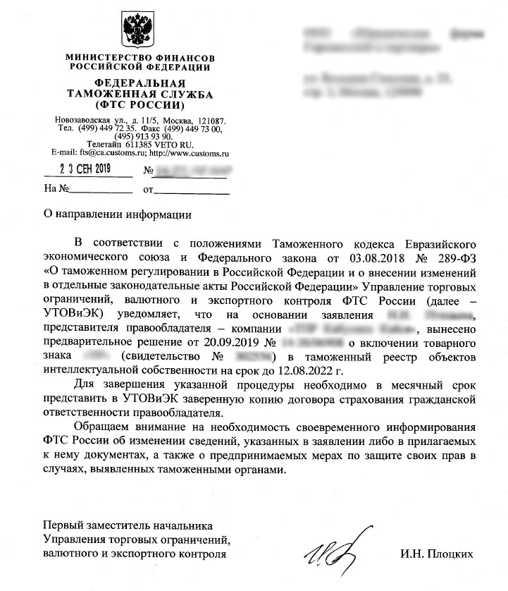
Предоставление услуги по включению объекта интеллектуальной собственности в таможенный реестр
8
Notes:
9
9

Slide 10
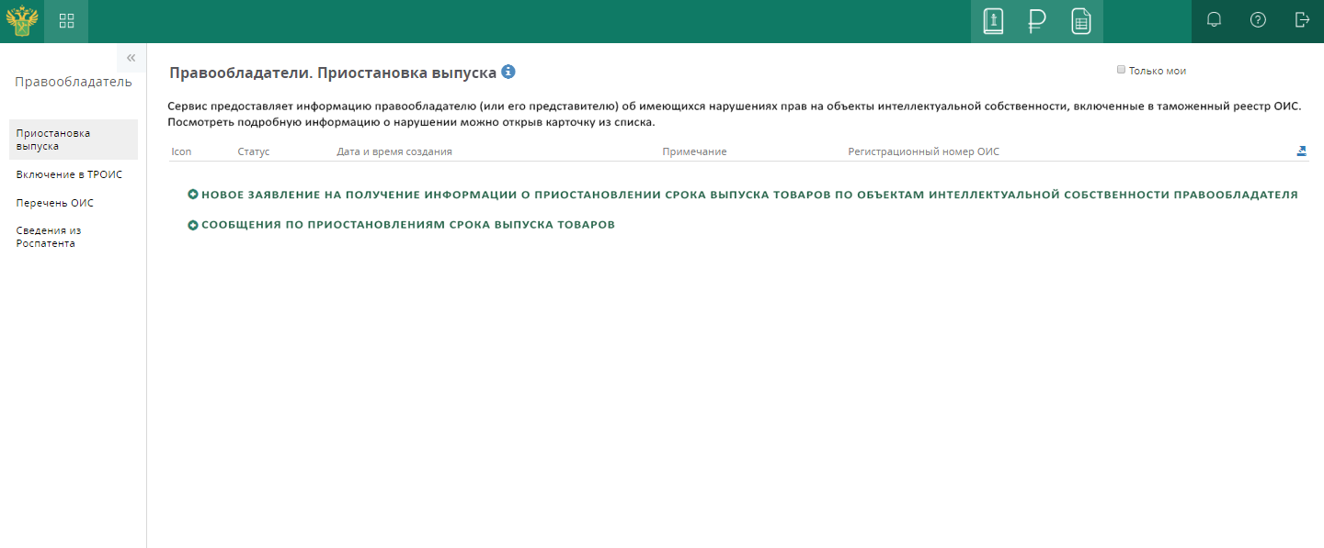
Приостановление выпуска товара
в личном кабинете правообладателя
9
Notes:
10
10

Slide 11
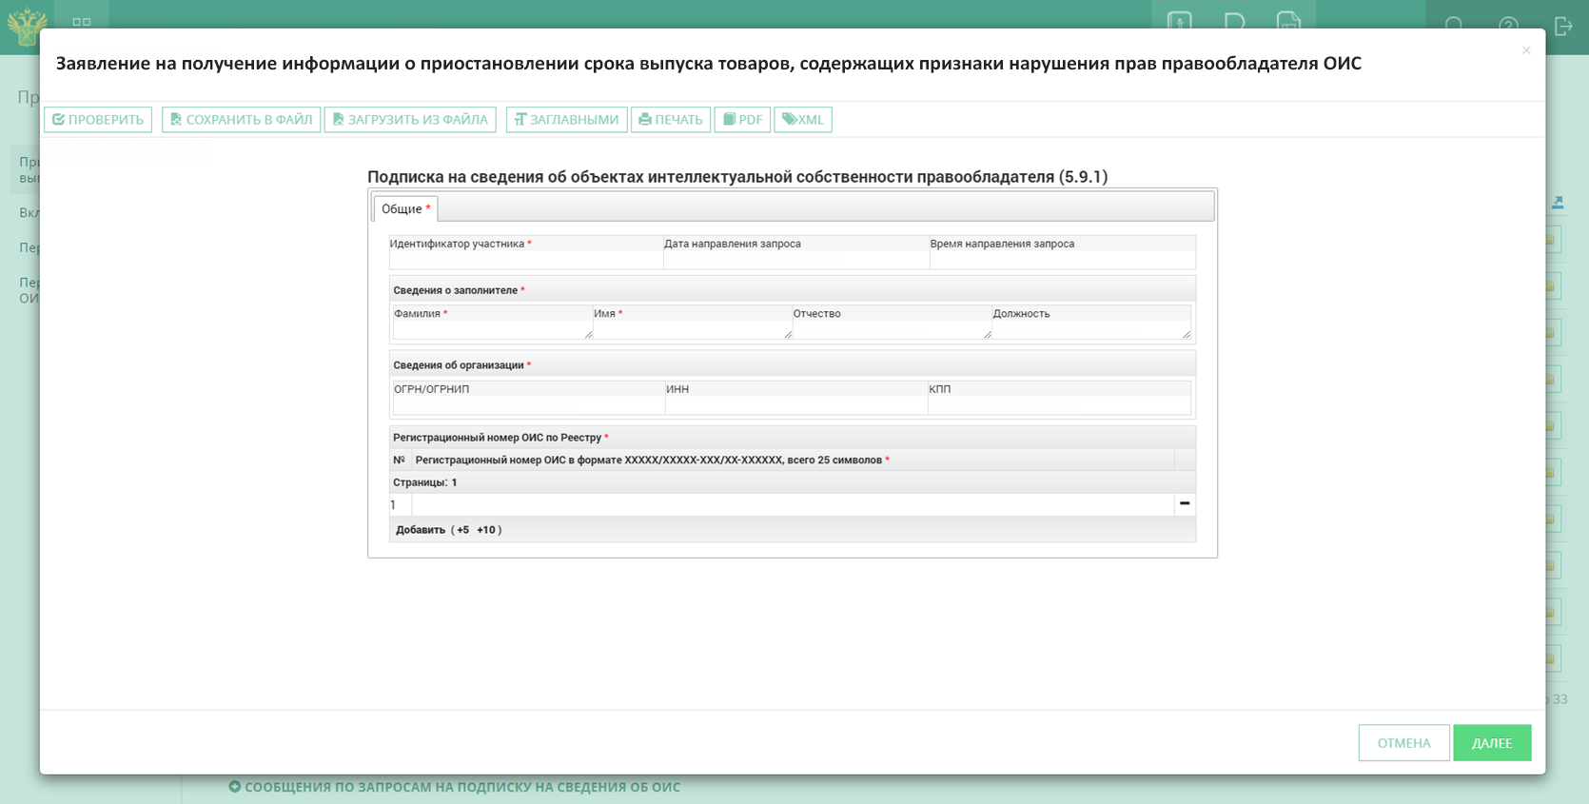
Приостановление выпуска товара
в личном кабинете правообладателя
10
Notes:
11
11

Slide 12
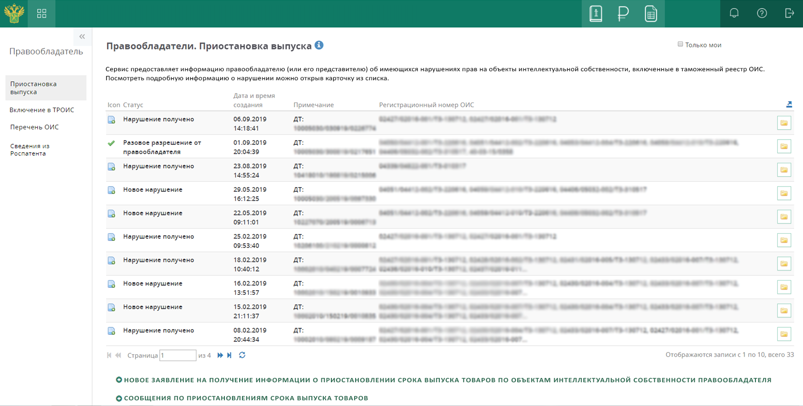
Приостановление выпуска товара
в личном кабинете правообладателя
11
Notes:
12
12

Slide 13
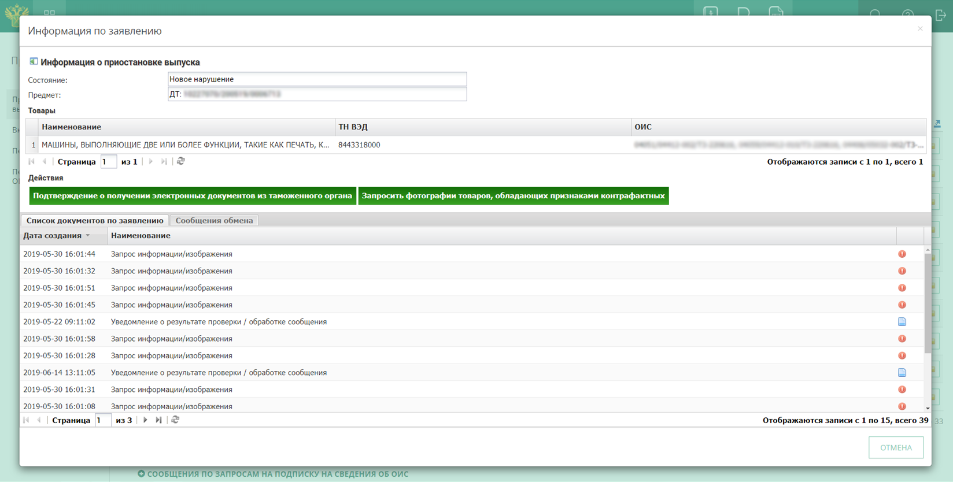
Приостановление выпуска товара
в личном кабинете правообладателя
12
Notes:
13
13

Slide 14
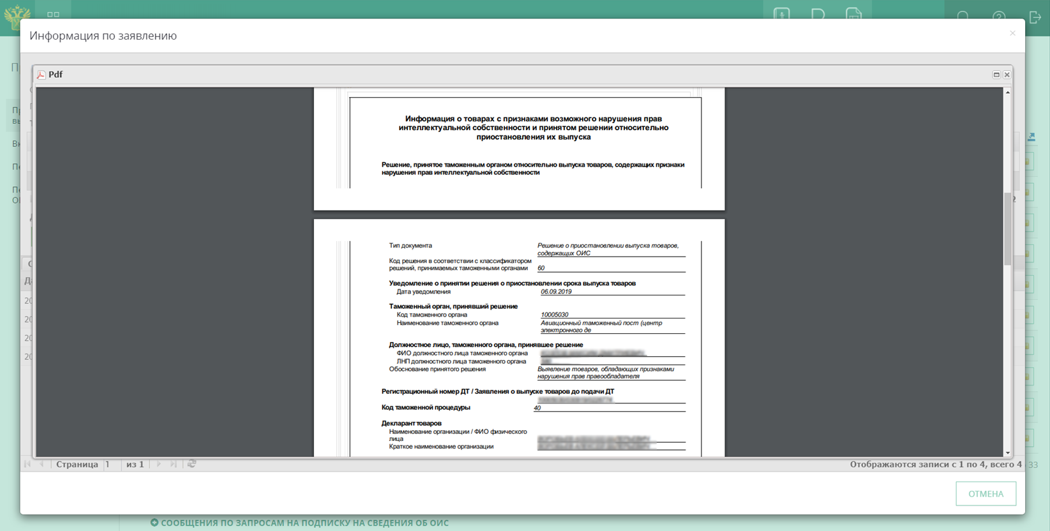
Приостановление выпуска товара
в личном кабинете правообладателя
13
Notes:
14
14

Slide 15
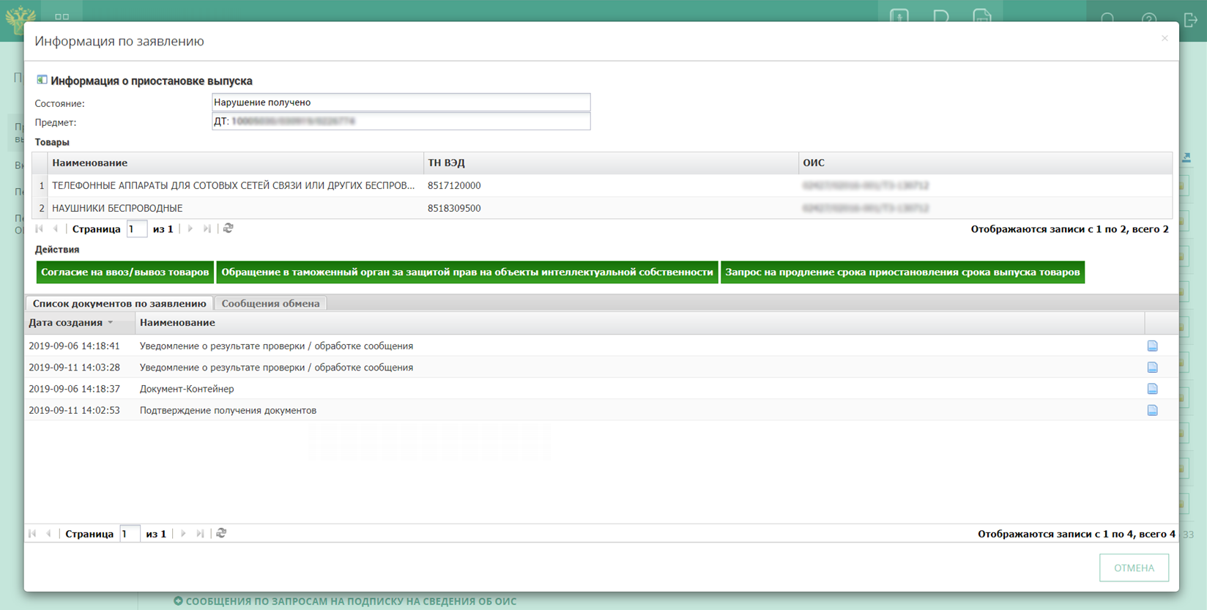
Приостановление выпуска товара
в личном кабинете правообладателя
14
Notes:
15
15

Slide 16
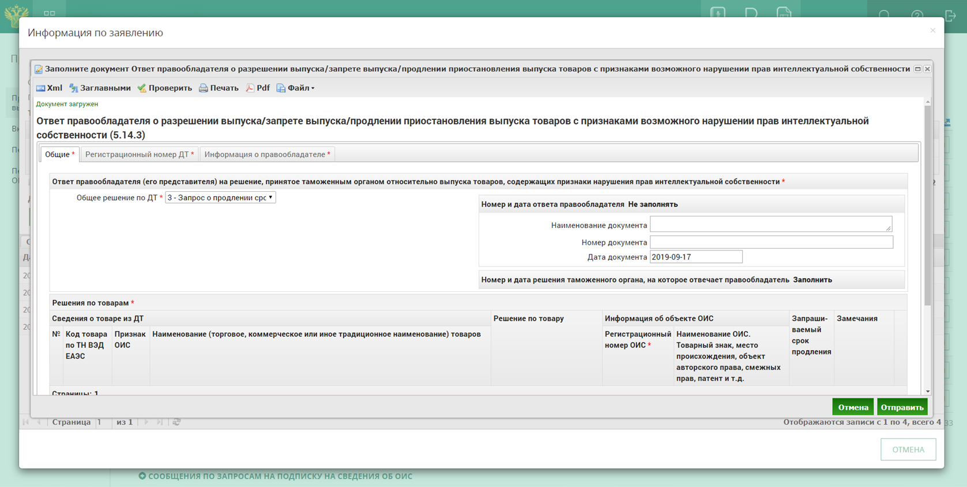
Приостановление выпуска товара
в личном кабинете правообладателя
15
Notes:
16
16

Slide 17
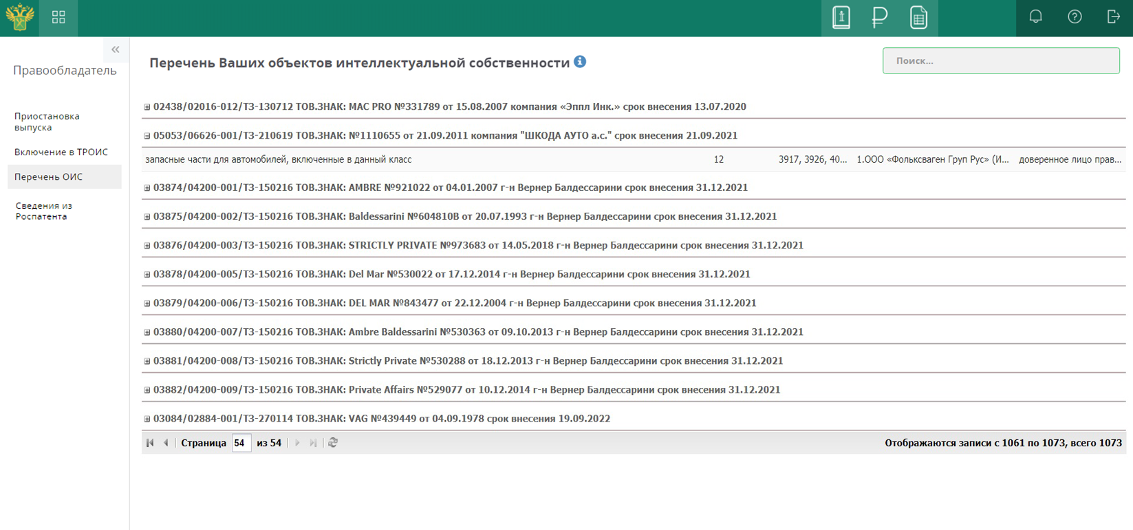
Перечень объектов интеллектуальной собственности
16
Notes:
17
17

Slide 18
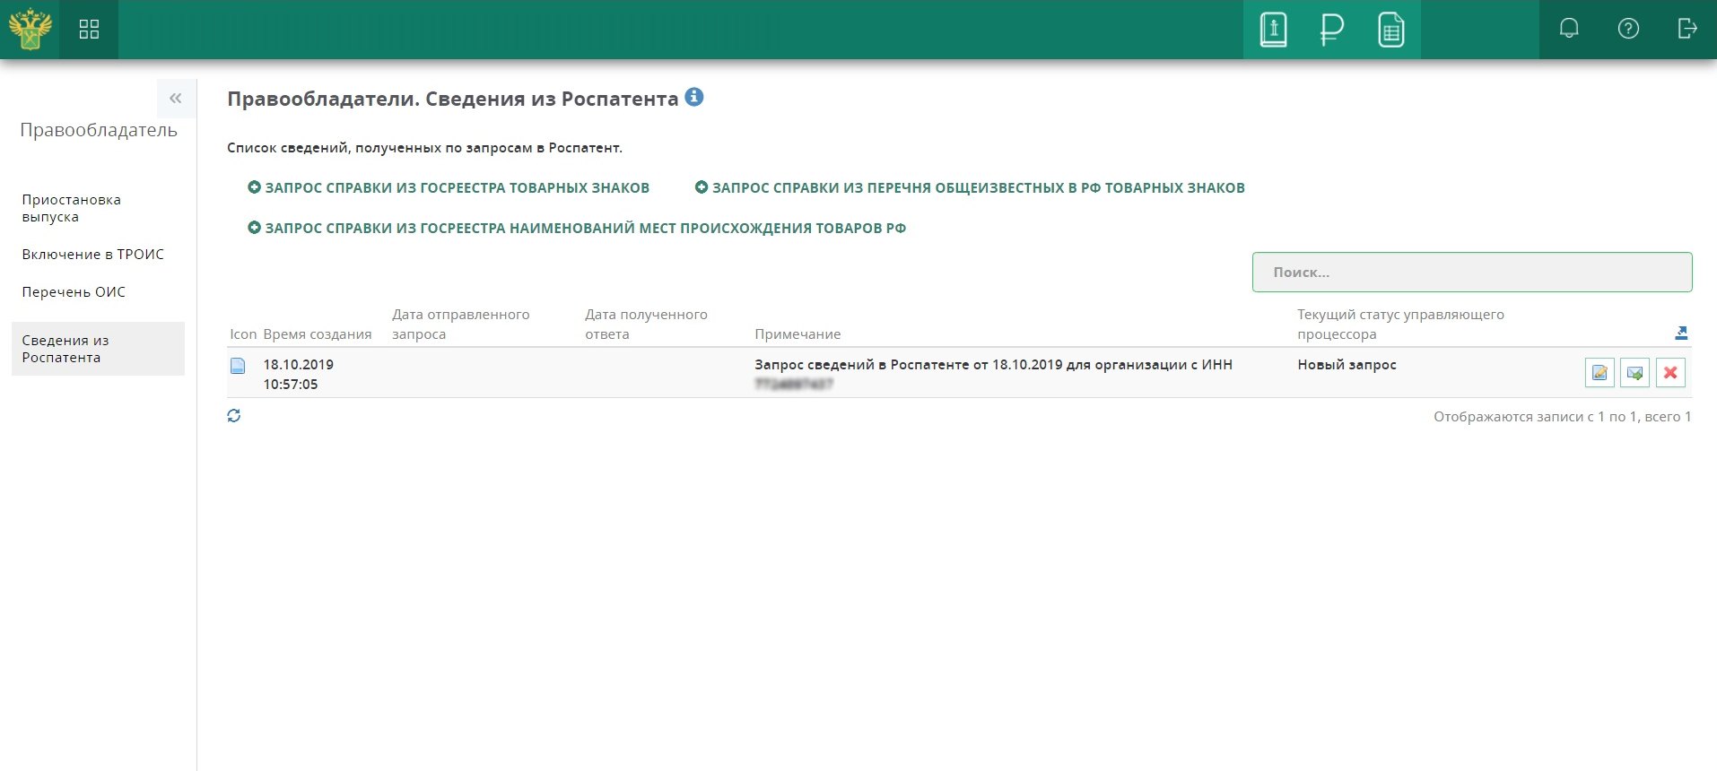
Перечень объектов интеллектуальной собственности
17
Notes:
18
18

Slide 19
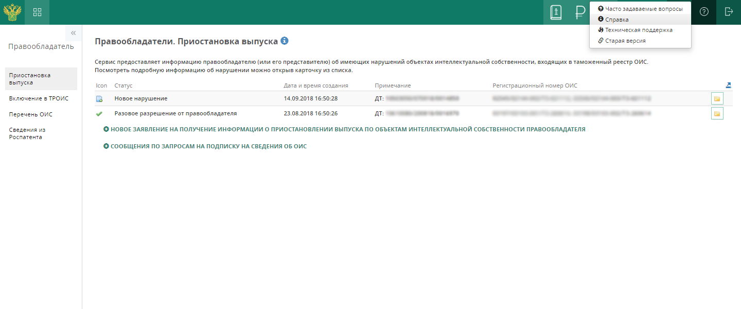

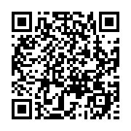
Справка по Личному кабинету правообладателя
18
Notes:
19
19

Slide 20
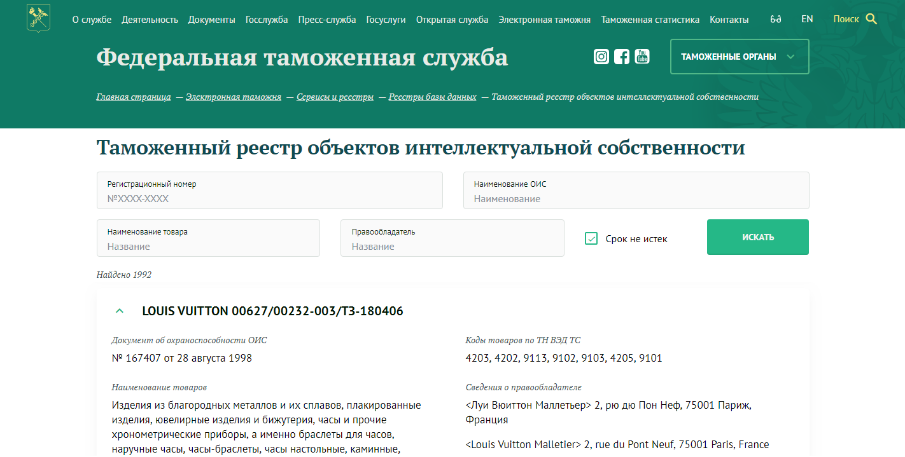
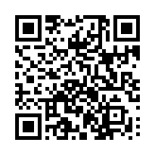
Таможенный реестр объектов интеллектуальной собственности
19
Notes:
20
20

Slide 21
Управление торговых ограничений, валютного и экспортного контроля
ЛИЧНЫЙ КАБИНЕТ УЧАСТНИКА ВЭД
Информационный СЕРВИС «личный кабинет правообладателя»

